Slide 1
Опрос домашнего задания по теме
Архитектура Казахстана в XIV – XV веках.

Slide 2
Задание №1.
Дать определение терминам.
Архитектура - это
Мавзолей - это

Slide 3
Ответ на 1 задание.
Архитектура - это особое искусство создавать, строить здания и сооружения по законам красоты .
Мавзолей - это монументальное надгробное сооружение, символ величия и почитания.

Slide 4
Задание №2.
Привести в соответствие:
Архитектурные сооружения (Мавзолеи) и их хронологические рамки.

Slide 5
Ответ на задание №2.
10-11 века | Вторая половина 13 – начало 14 веков .
Айша-Биби | Арыстан-Баба
 | Ходжа Ахмед Йасауи
Бабаджа-Хатун. | Алаша хан
 | Кок-Кесене
 | Дауитбек
 | Тектурмас хан

Slide 6
Тема урока.
Развитие культуры Казахстана в XIV – первой половине XV веков.

Slide 7
Цели урока:
Образовательная: Познакомить учащихся с особенностями развития материальной культуры в XIV - первой половине XV вв. на территории Казахстана. Дать сведения о духовной культуре казахского народа и ее роли в сохранении исторической памяти народа. Рассказать учащимся о традиционных верованиях и религиозных представлениях казахского народа в позднее средневековье.
Развивающая: В ходе рассказа о культуре народов, проживающих на территории Казахстана в средние века, развивать познавательный интерес учащихся к уроку, стремление к совершенствованию знаний, способности самостоятельно формулировать свои мысли.
Воспитательная: Научить учащихся уважать богатое наследие материальной и духовной культуры. Развивать эстетическое и патриотическое воспитание.

Slide 8
План урока:
1. Общая характеристика культуры
2. Материальная культура
3. Духовная культура
4. Религиозные верования

Slide 9
1. Культура
Что такое культура?
Какие виды культуры существуют?

Slide 10
Культура -
- во-первых, культура в переводе с латинского - обозначает возделывание, воспитание, почитание), т.е. развитие и сохранение главных ценностей.
- во-вторых, культура выражает высокий уровень качественного развития духовных достижений человека («культурный человек»)
- в-третьих, культура является маркером и основой обществ, наций, стран, и цивилизаций.
В общем, культура охватывает все, что отличает жизнь человеческого общества от жизни природы, т.е. все стороны человеческого бытия.

Slide 11
Культура
Материальная Духовная
Что относится к материальной культуре?
Что относится к духовной культуре?

Slide 12
Культура
Материальная Духовная
Жилище Обычаи
Одежда Традиции
Пища Письменность
Домашняя утварь УНТ
Оружие Музыка
Изделия ремесла Религия

Slide 13
Культура
Материальная культура - это культура труда и быта на месте жительства общества, представляющая ценность, как основа развития духовного мира человека.
Духовная культура - это зеркало человеческой души, и она имеет древние и глубокие традиции.

Slide 14
2. Культура казахского народа -
своеобразная и самобытная. Она формировалась в процессе сложения казахской народности. Создателями материальной и духовной культуры были племена, населявшие в прошлом территорию современного Казахстана.
Менталитет казахов - формировался в течение тысячелетий на основе кочевого образа жизни и общекультурного духовного комплекса. Однако развитие культуры в Казахстане происходило неодинаково, быстрее всего она развивалась в городских и земледельческих центрах юга Казахстана, чем в кочевых районах севера и запада.

Slide 15
Вопрос.
Как вы думаете почему культура казахского народа быстрее всего развивалась на юге, а не на севере или западе Казахстана?

Slide 16
Жилище казахского народа.
Юрта.

Slide 17
Юрта.

Slide 18
Юрта.

Slide 19
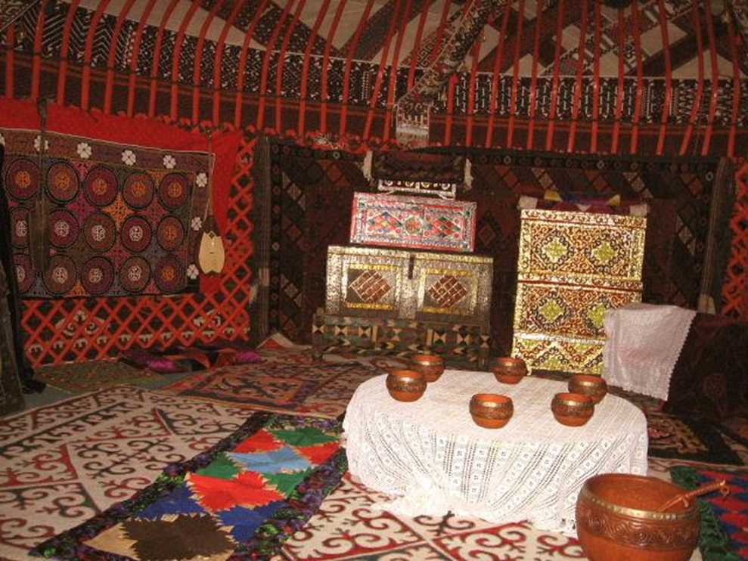
Юрта.

Slide 20
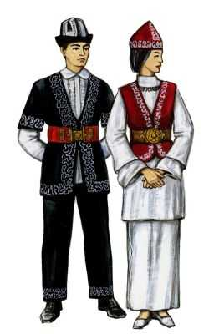
Казахская национальная одежда.

Slide 21
Казахская национальная одежда.

Slide 22
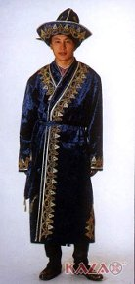
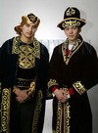
мужская национальная одежда.

Slide 23
женская национальная одежда.

Slide 24
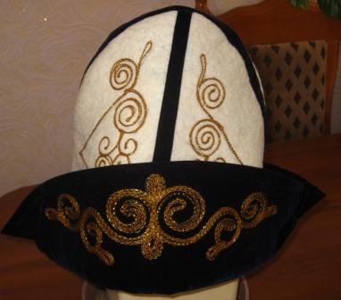
Мужские головные уборы.

Slide 25
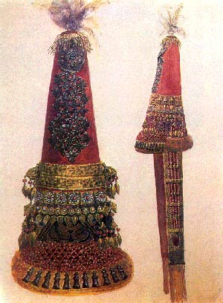
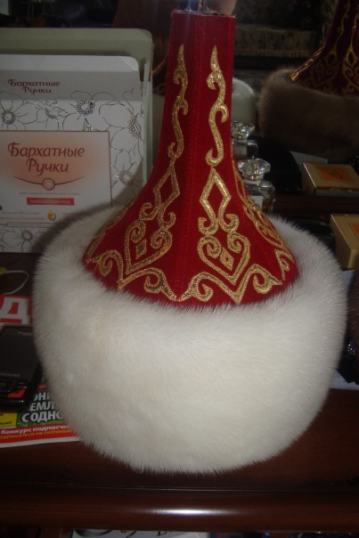
Женские головные уборы.

Slide 26
Казахская национальная обувь.

Slide 27
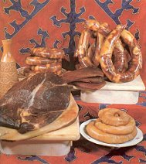
Казахская национальная кухня.
Беспармак, наурыз-коже,
бауырсаки,
куырдак,
плов, манты ,
кеспе.

Slide 28
Изделия ремесленного производства.

Slide 29
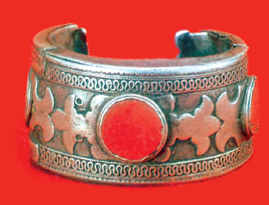
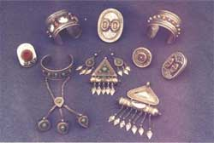
Ювелирное мастерство.

Slide 30
Женские украшения.

Slide 31
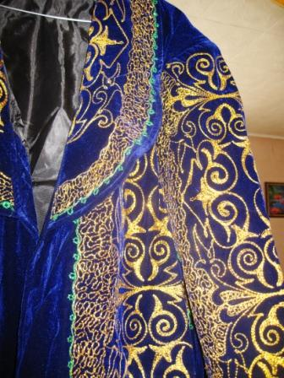
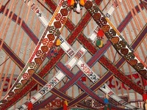
Среди женских ремесел у казахов значительное место занимало ткачество.

Slide 32
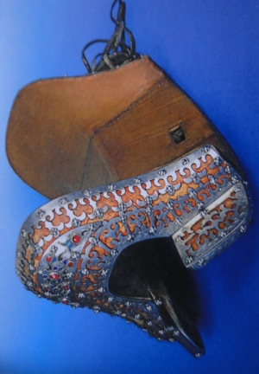
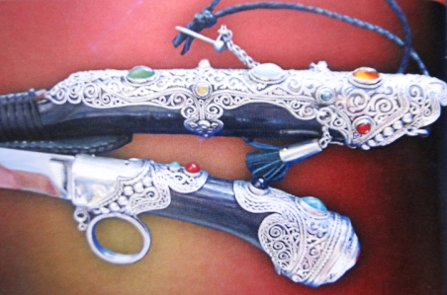
Доспехи. Оружие. Седла.

Slide 33
3. Духовная культура.
Задания по группам .
1 группа. Религиозные верования.
2 группа. Фольклор и письменная литература.
3 группа. Музыкальное искусство

Slide 34
Задания группам.
1 группа -должна назвать религиозные верования, которые были распространены на территории Казахстана в данный период. Указать особенности распространения Ислама на территории Казахстана.
2 группе . должна раскрыть особенности УНТ. Что входит в это понятие, чем характеризуется. Указать основные жанры письменной литературы.
3 группа должна показать значение музыки в повседневной жизни казахов, описать жанры музыкального искусства , а также рассказать об музыкальных инструментах.

Slide 35
Форма выполнения задания.
Фольклор

Slide 36
4. Средневековые религиозные верования.
Религиозные верования.
14-начала 15 веков
Тенгрианство
Христианство
Ислам

Slide 37
Закрепление материала.
1. В чем своеобразие культуры казахского народа XIV- XV вв. 2. Что такое материальная культура? 3. Что такое духовная культура? 4. Что вы узнали об особенностях национальной одежды казахов. 5. Расскажите о казахской национальной кухне. 6. Опишите юрту, предметы быта, украшения. 7. Расскажите о религиозных традициях.

Slide 38
Домашнее задание.
Параграф 33
Ответить на вопросы стр. 142.

Slide 39
пожелание-благословение.
Стань опорой всего народа, А не только опорой дома своего. Стань талантливым человеком, Достойным народа своего.

Slide 40
Скачано с www.znanio.ru

